Slide 1
4ª Reunião GT – Risco de Mercado
DITEC/CGSOA/COARI/DIRIS
16/07/2013

Slide 2
Risco de Mercado Tópicos
Relatório Parcial e Controle de Alterações
Questionário Qualitativo
DPVAT – Análise em comissão atuarial
FIDC – Proposta dos representantes do mercado
Excedente Financeiro
Exemplos de Preenchimento com maior índice de dúvidas.
Alternativas aos campos PLNCODIGO e RAMCODIGO

Slide 3
Risco de Mercado Tópicos
Relatório Parcial e Controle de Alterações
Questionário Qualitativo
DPVAT – Análise em comissão atuarial
FIDC – Proposta dos representantes do mercado
Excedente Financeiro
Exemplos de Preenchimento com maior índice de dúvidas.
Alternativas aos campos PLNCODIGO e RAMCODIGO

Slide 4
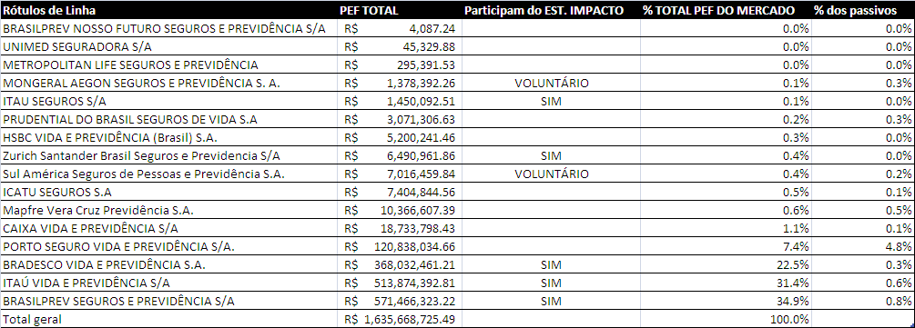
Excedente Financeiro
Relevância dos Excedentes Financeiro por empresa:
Plano de ação: Reunião com representantes das empresas que são mais impactadas para definição de tratamento.

Slide 5
Risco de Mercado Tópicos
Relatório Parcial e Controle de Alterações
Questionário Qualitativo
DPVAT – Análise em comissão atuarial
FIDC – Proposta dos representantes do mercado
Excedente Financeiro
Exemplos de Preenchimento com maior índice de dúvidas.
Alternativas aos campos PLNCODIGO e RAMCODIGO

Slide 6
Quadro de Fluxos de Ativos Financeiros Para o Risco de Mercado com Alterações Recentes.
Campo | Posição Inicial | Tamanho | Formato | Descrição
ESRSEQ | 1 | 6 | nnnnnn | Número da linha do arquivo
ENTCODIGO | 7 | 5 | nnnnn | Código do ente supervisionado pela SUSEP
MRFMESANO | 12 | 8 | aaaammdd | Mês de referência no formato AAAAMMDD onde o dia será o último dia do mês
QUAID | 20 | 3 | nnn | Código do quadro - Quaid (a ser definido)
ATCODIGO | 23 | 5 | ccccc | Código do tipo de ativo (vide tabela ATCODIGO)
TPPOSICAO | 28 | 1 | c | Definição do tipo da posição (vide tabela TPPOSICAO)
FATORCODIGO | 29 | 3 | ccc | Código do fator de risco (vide tabela FATORCODIGO)
LOCALREGISTRO | 32 | 3 | ccc | Local de registro (vide tabela LOCALREGISTRO)
CODCARTEIRA | 35 | 2 | nn | Código referente à posição do ativo (vide tabela CODCARTEIRA)
TPEMISSOR | 37 | 4 | cccc | Código referente ao tipo de emissor (vide tabela TPEMISSOR)
PRAZOFLUXO | 41 | 5 | nnnnn | Prazo em dias úteis entre a data-base até o vencimento
VLREXPRISCO | 46 | 13 | nnnnnnnnnn,nn | Valor exposto ao risco utilizando premissas realistas Importante: O valor exposto ao risco deve ser fornecido independente da classificação contábil do ativo
CNPJFUNDO | 59 | 14 | nnnnnnnnnnnnnn | CNPJ do fundo
CODISIN | 73 | 12 | nnnnnnnnnnnn | Código ISIN
CODCUSTODIA | 85 | 12 | cccccccccccc | Código da câmara de custódia.
MULTIPLOFATOR | 97 | 1 | n | Código utilizado quando o registro for referente a ativos que estão sujeitos a mais de um fator de risco
TXCONTRATADO | 98 | 6 | nnn,nn | Percentual de remuneração contratado de ativos de renda fixa indexados ao CDI ou SELIC
TXMERCADO | 104 | 6 | nnn,nn | Percentual de remuneração média praticado pelo mercado para um determinado ativo de renda fixa indexado ao CDI ou SELIC
TPREMUNTAXA | 110 | 1 | n | Campo que deve ser exclusivamente preenchido quando o fluxo for remunerado por um percentual (%) ou acrescido de um percentual (+%) de uma taxa de juros referência de mercado (DI, SELIC ou outras). (vide tabela TPREMUNTAXA)
CAMPOS EXCLUÍDOS:
VALOFUTURO
Antigo VALORCORRENTE: Alteração do nome para refletir melhor o conteúdo
CAMPOS NOVOS

Slide 7
Quadro de Fluxos de Ativos Financeiros Para o Risco de Mercado com Alterações Recentes – Tabela TPREMUNTAXA
Valor | Descrição
1 | Quando o fluxo for remunerado a um % de um a taxa de juros referência de mercado. Exemplos: 90% DI, 100% DI, 110% DI etc.
2 | Quando o fluxo for remunerado um a taxa de mercado + SPREAD (x%). Exemplos: DI + 2%, DI + 5%, etc.

Slide 8
Orientação para o preenchimento do fluxo referente a ativos remunerados a um percentual do CDI
O reporte do fluxo deverá conter o valor presente, a taxa contratada e a taxa atualmente praticada pelo mercado.
Internamente a SUSEP calculará a exposição prefixada gerada pela diferença entre a taxa contratada e a taxa praticada pelo mercado para o título (a posfixada não tem risco).
A exposição prefixada será calculada pela SUSEP para dois cenários de taxas de mercado:
Cenário 1 (benchmark): Exposição = (100% - TXCONTRATADO) x VLREXPRISCO
Cenário 2 (calibragem): Exposição = (TXMERCADO - TXCONTRATADO) x VLREXPRISCO

Slide 9
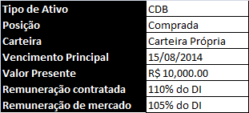
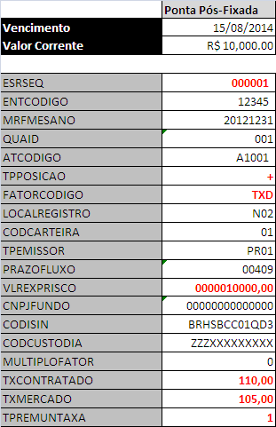
Exemplo 1: Remuneração do ativo superior a 100% do DI
A Susep gerará as seguintes exposições:
Benchmark: Exposição = (100% – 110%) x 10.000 = - 1.000
Calibragem: Exposição = (105% – 110%) x 10.000 = - 500
Fluxo formatado no Layout do arquivo de envio
Registro | 0000011234520121231001A1001+TXDN0201PR01004090000010000,0000000000000000BRHSBCC01QD3ZZZXXXXXXXXX0110,00105,001

Slide 10
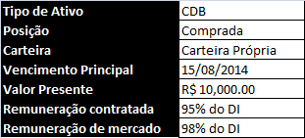
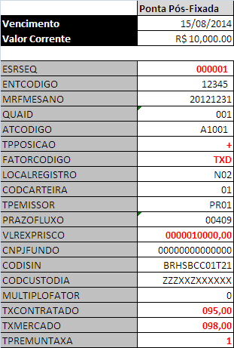
Exemplo 2: Remuneração do ativo inferior a 100% do DI
A Susep gerará as seguintes exposições:
Benchmark: Exposição = (100% – 95%) x 10.000 = 500
Calibragem: Exposição = (98% – 95%) x 10.000 = 300
Fluxo formatado no Layout do arquivo de envio
Registro | 0000011234520121231001A1001+TXDN0201PR01004090000010000,0000000000000000BRHSBCC01T21ZZZXXZXXXXXX0095,00098,001

Slide 11
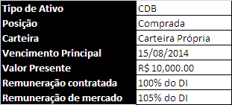
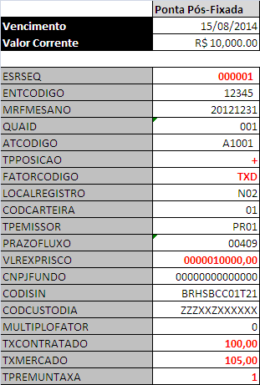
Exemplo 3: Remuneração do ativo igual a 100% do DI e TX DE MERCADO DIFERENTE DE 100%
A Susep gerará as seguintes exposições:
Benchmark: Exposição = (100% – 100%) x 10.000 = 0
Calibragem: Exposição = (105% – 100%) x 10.000 = 500
Fluxo formatado no Layout do arquivo de envio
Registro | 0000011234520121231001A1001+TXDN0201PR01004090000010000,0000000000000000BRHSBCC01T21ZZZXXZXXXXXX0095,00098,001

Slide 12
Exemplo 4: Remuneração do ativo igual a 100% do DI e TX DE MERCADO IGUAL A 100%
A Susep gerará as seguintes exposições:
Benchmark: Exposição = (100% – 100%) x 10.000 = 0
Calibragem: Exposição = (100% – 100%) x 10.000 = 0
Fluxo formatado no Layout do arquivo de envio
Registro | 0000011234520121231001A1001+TXDN0201PR01004090000010000,0000000000000000BRHSBCC01T21ZZZXXZXXXXXX0100,00100,001

Slide 13
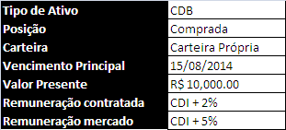
Exemplo 5: Remuneração do Ativo é CDI + SPREAD (X%)
Fluxo formatado no Layout do arquivo de envio
Registro | 0000011234520121231001A1001+TXDN0201PR01004090000010000,0000000000000000BRHSBCC01XXXXXXXXXZZZZZZ0002,00005,002

Slide 14
Orientação para o preenchimento do fluxo referente a Contrato de DI Futuro
Os contratos futuros, apesar de serem indexados a diferentes fatores de riscos sempre carregam uma exposição ao risco prefixado, com o mesmo valor e mesmo prazo, mas de sinal contrário à do fator de risco do ativo/índice subjacente.
Dessa forma, haverá um tratamento para que tal exposição ao fator de risco prefixado seja considerada no cálculo do Requerimento de Capital do Risco de Mercado.
Entretanto, tal tratamento será interno (Susep), isto é, as empresas não terão que considerar esta particularidade no momento de gerar os fluxos para reporte.
IMPORTANTE: Para fins de acompanhamento na SUSEP, os contratos/ativos subjacentes são considerados comprado e vendido em PU, logo se a empresa estiver comprada num contrato deverá ser informado o TPPOSICAO “+” e se tiver vendida TPPOSICAO “-“.

Slide 15
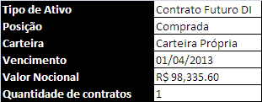
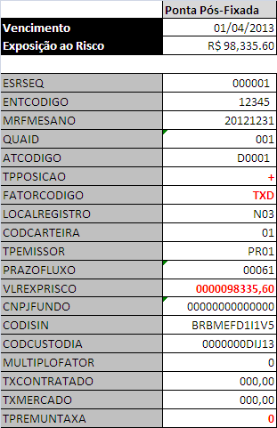
Exemplo 6: Contrato de DI Futuro
Fluxo formatado no Layout do arquivo de envio
Ponta Única | 0000011234520121231001D1001+TXDN0301PR01000610000098335,6000000000000000BRBMEFD1I1V50000000DIJ130000,00000,00

Slide 16
Orientação para o preenchimento do fluxo referente a Opção de IDI
As opções de IDI, apesar de terem como ativo subjacente o IDI (Índice DI) carregam uma exposição ao risco prefixado, com o mesmo valor e mesmo prazo, mas de sinal contrário à do fator de risco do ativo subjacente (TXD).
Dessa forma, haverá um tratamento para que tal exposição ao fator de risco prefixado seja considerada no cálculo do Requerimento de Capital do Risco de Mercado.
Entretanto, tal tratamento será interno (Susep), e por isso não haverá diferença na geração dos fluxos dessas opções em relação aos das demais opções, isto é, as empresas não terão que considerar esta particularidade no momento de gerar os fluxos para reporte.
IMPORTANTE: Para fins de acompanhamento na SUSEP, os contratos/ativos subjacentes são considerados comprado e vendido em PU, logo se a empresa estiver comprada num contrato deverá ser informado o TPPOSICAO “+” e se tiver vendida TPPOSICAO “-“.

Slide 17
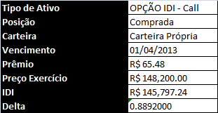
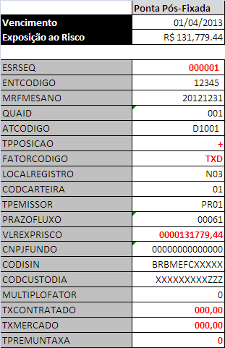
Exemplo 7: Opção de IDI
Exposição ao Risco
Fluxo formatado no Layout do arquivo de envio
Ponta Única | 0000011234520121231001D1001+TXDN0301PR01000610000131779,4400000000000000BRBMEFCXXXXXXXXXXXXXXZZZ0000,00000,00

Slide 18
Risco de Mercado Tópicos
Relatório Parcial e Controle de Alterações
Questionário Qualitativo
DPVAT – Análise em comissão atuarial
FIDC – Proposta dos representantes do mercado
Excedente Financeiro
Exemplos de Preenchimento com maior índice de dúvidas.
Alternativas aos campos PLNCODIGO e RAMCODIGO

Slide 19
Alternativas aos campos PLNCODIGO e RAMCODIGO
Ao longo do estudo de impacto fora destacado que para o TAP os fluxos dos passivos poderiam ser agrupados e não necessariamente precisavam ser segregados por código de ramo ou plano.
Diante de tal fato informamos que os campos para o estudo de impacto fosse enviados com zeros.
Como alternativa para a implementação dos quadros acreditamos que podemos substituir os dois campos por um único campo que seria o CODGRUPAMENTO.
O CODGRUPAMENTO seria utilizado para todos os fluxos agrupados de diferentes ramos e planos, podendo contemplar assim mais de um ramo ou plano.
Para isso, teríamos uma outra tabela onde vincularíamos o CODGRUPAMENTO aos ramos, exemplo: Uma empresa atua em 3 ramos e consolida os ramos Patrimonial: Assistência – Bens em Geral (0112) e Patrimonial – Compreensivo Residencial (0114), mas já o ramo de cascos auto (0531) mantém separado:
Logo seria informado nos quadros de fluxos somente os CODGRUPAMENTO 00001 e 00002
Para os casos de fluxos não alocáveis em um ramo específico o CODGRUPAMENTO seria 00000
CODGRUPAMENTO | RAMCODIGO | PLNCODIGO
00001 | 0112 | 000000
00001 | 0114 | 000000
00002 | 0531 | 000000

Slide 20
Obrigado!
DITEC/CGSOA/COARI/DIRIS
E-mail: diris.rj@susep.gov.br
riscodemercado@susep.gov.br
Telefone: (21) 3233-4046

